Slide 1
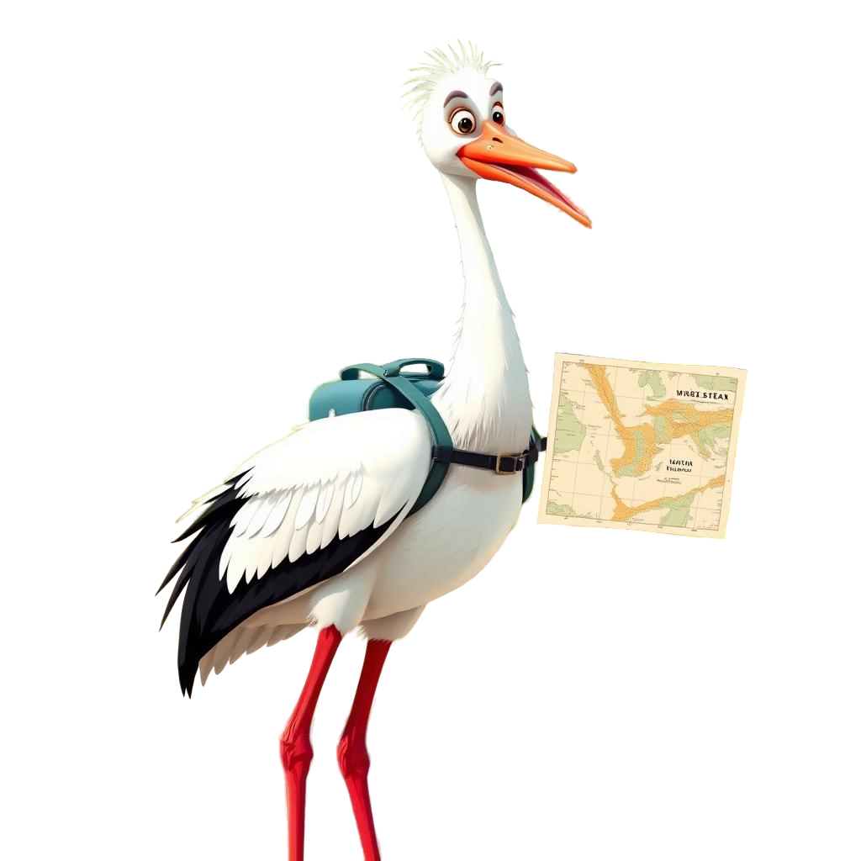
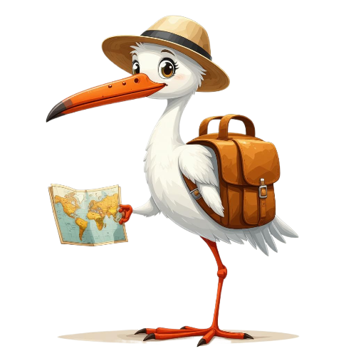

Удивительный мир птиц

Slide 2
Привет, малыши! Меня зовут Аист Айко, и я хочу рассказать вам удивительную историю о птицах. Знаете ли вы, что птицы бывают разные? Некоторые улетают в тёплые края на зиму, а другие остаются с нами!

Slide 3


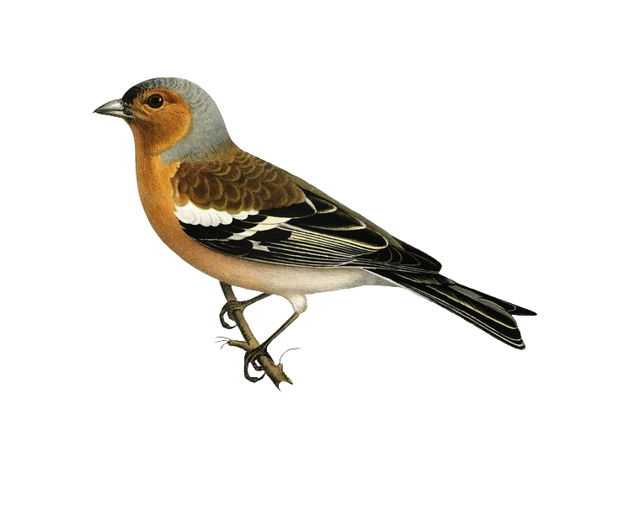
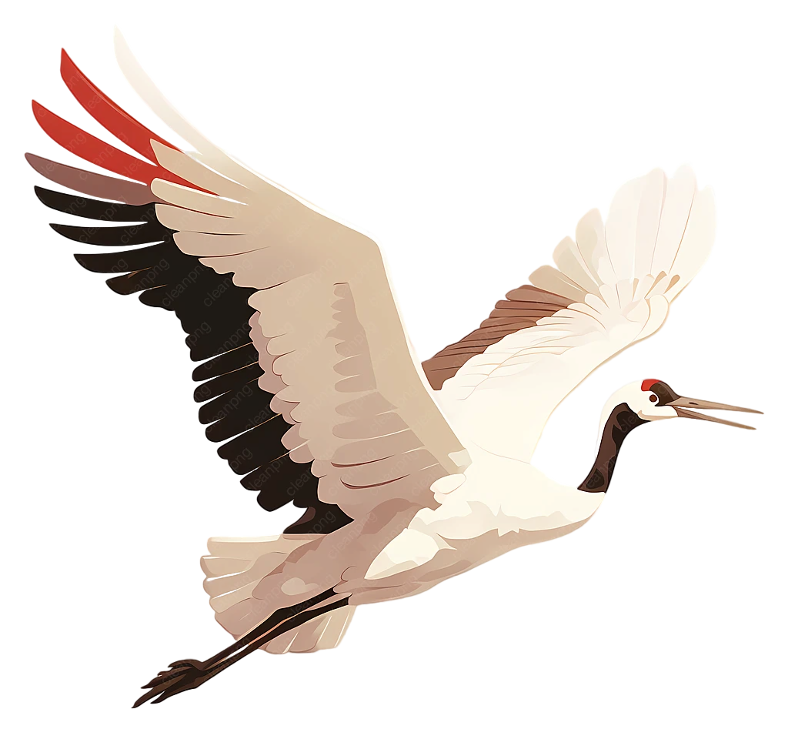
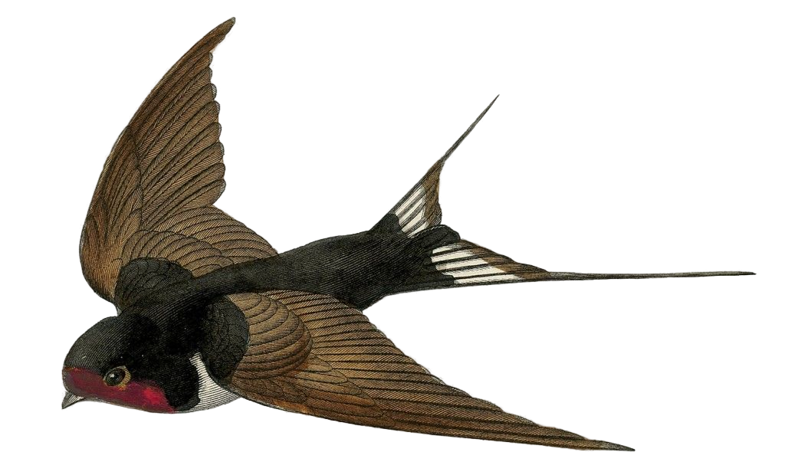
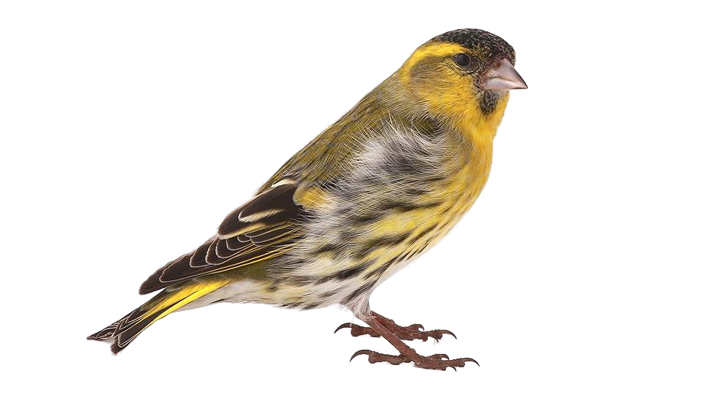
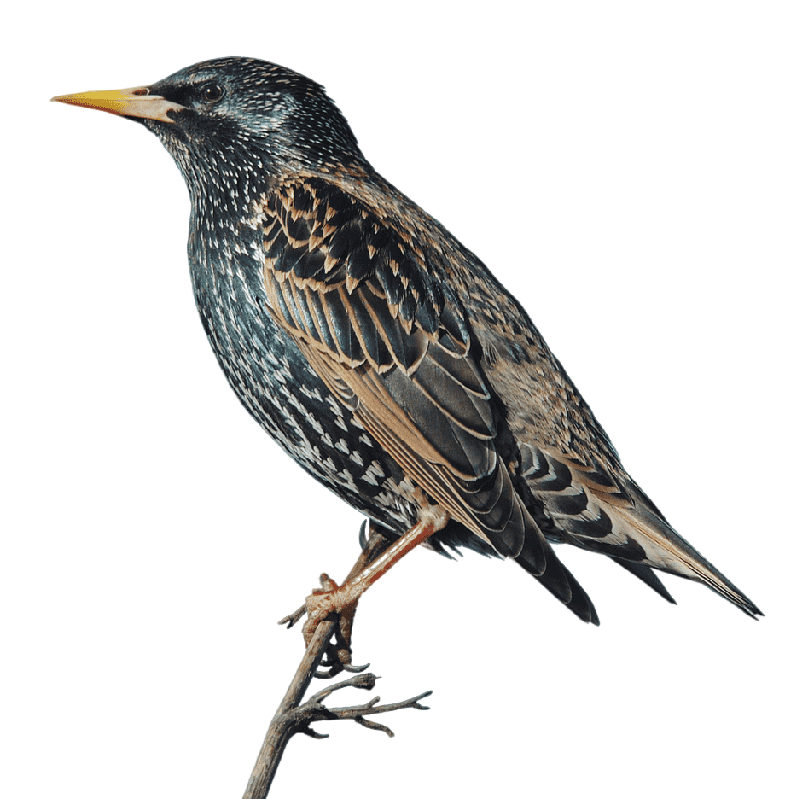
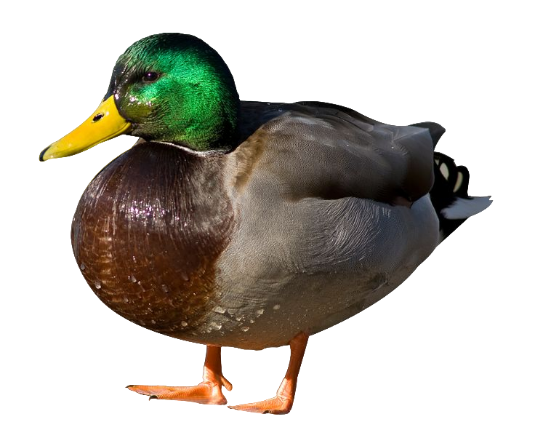


Перелётные путешественники
Давай узнаем какие птицы считаются перелётными?
Чиж
Дикая утка
Журавель
Лебедь
Дрозд
Ласточка
Зяблик
ЖМИ
Стриж

Slide 4

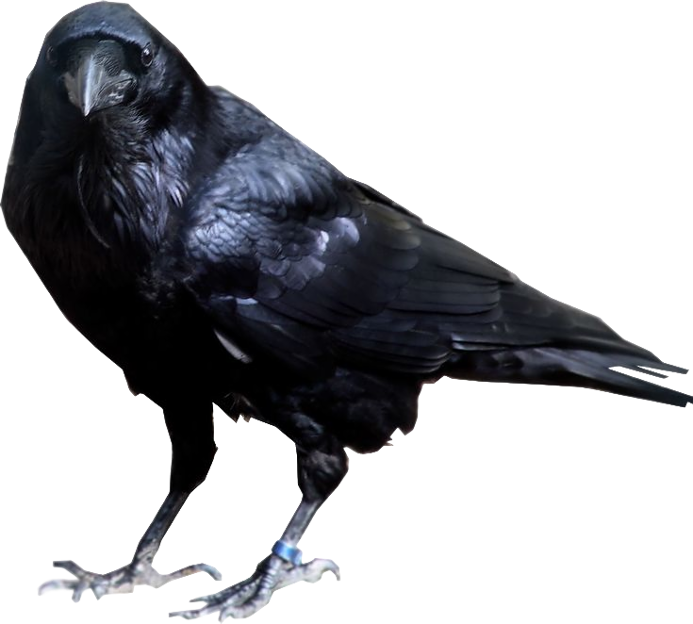
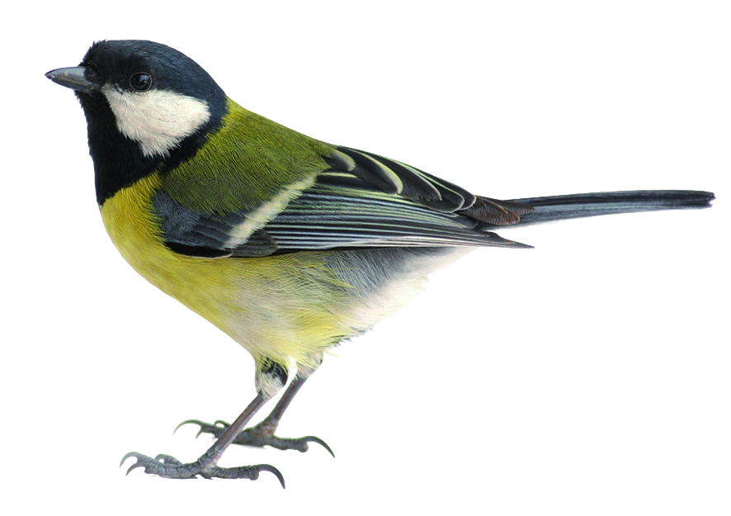
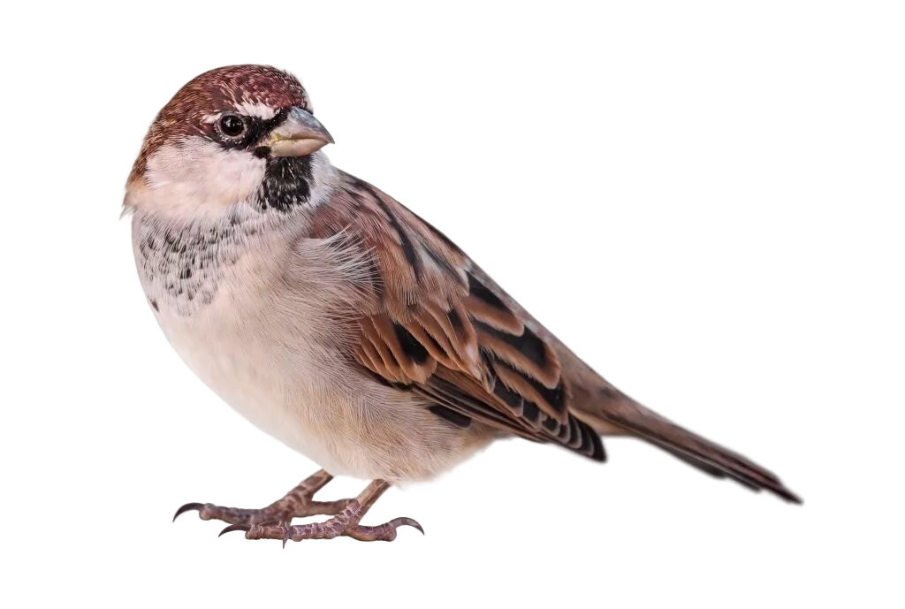
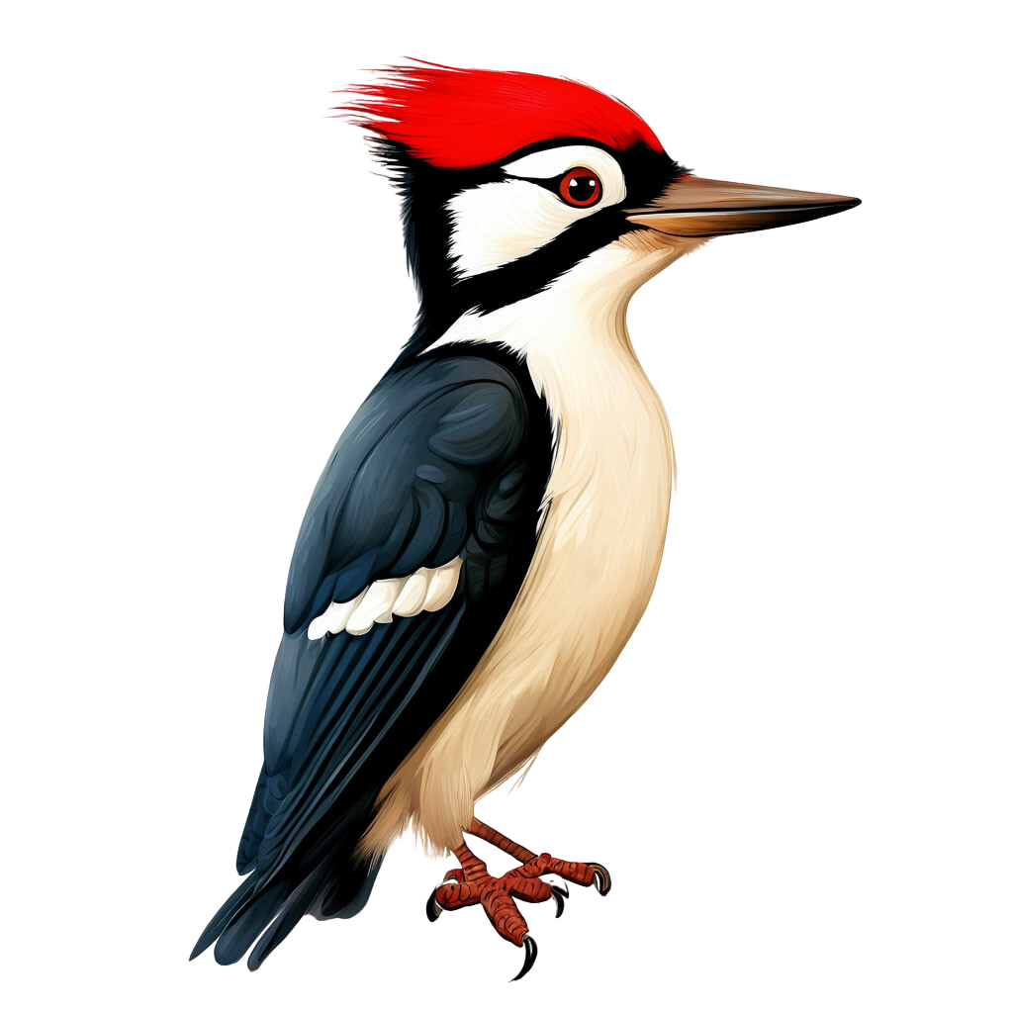
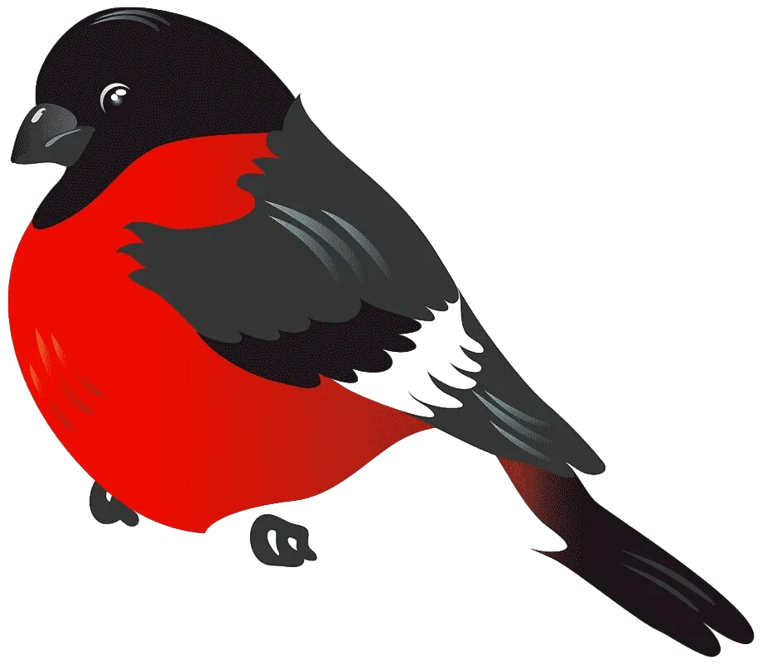
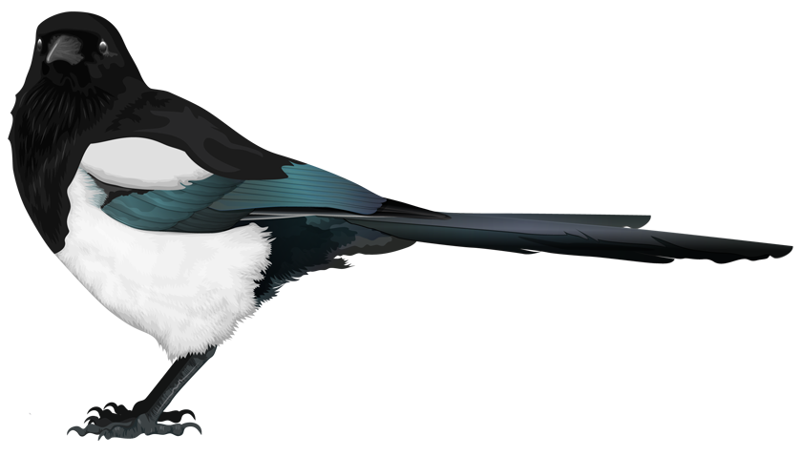
Зимующие птицы
Давай узнаем какие птицы зимующие.
ЖМИ
Ворона
Синица
Сорока
Воробей
Дятел
Снегирь

Slide 5



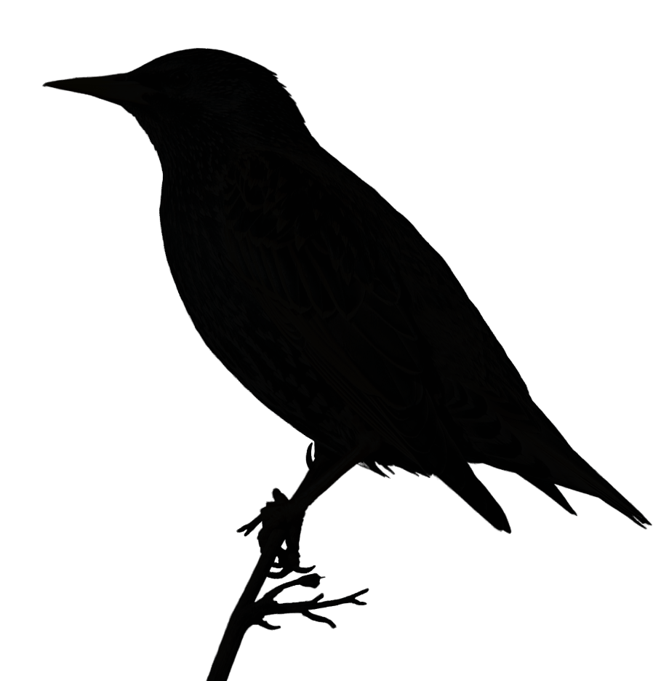
Помоги сделать мне все картинки цветными, для этого надо выполнить задания!

Slide 6
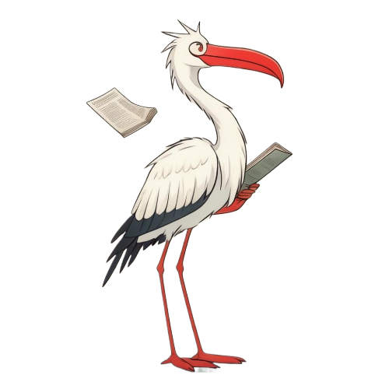


«Улетит – останется?»
Я аист Клюкивик, помоги мне распределит птиц

Slide 7
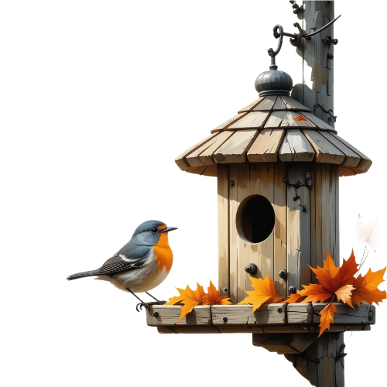
Составим предложение. К кормушке прилетел…
«Кто прилетел к кормушке?»
Играем в игру: «Кто прилетел к кормушке?».
ЖМИ

Slide 8

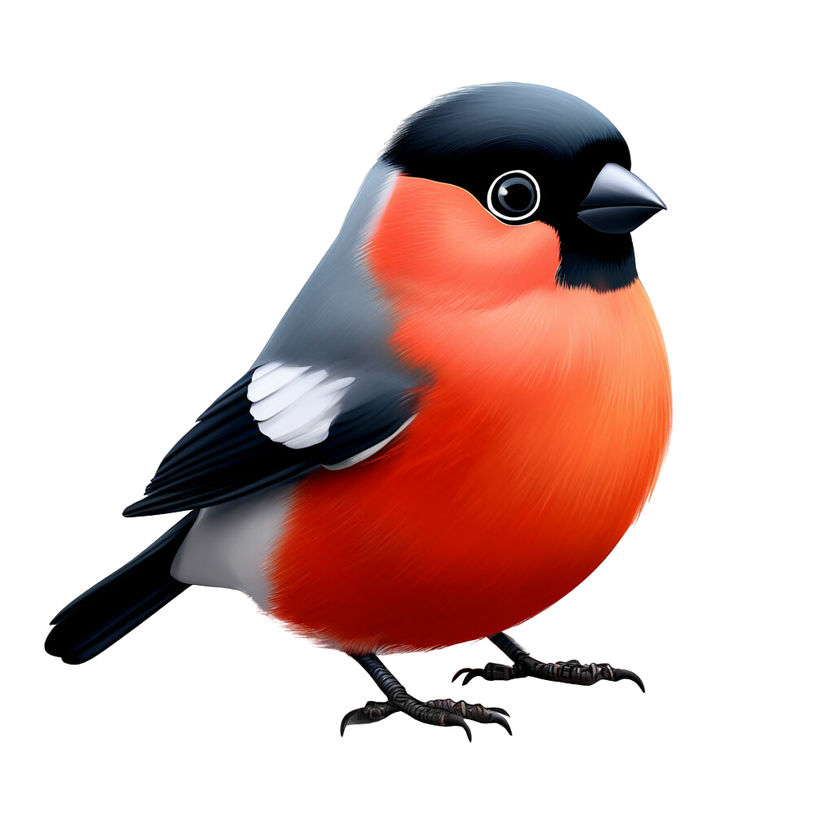
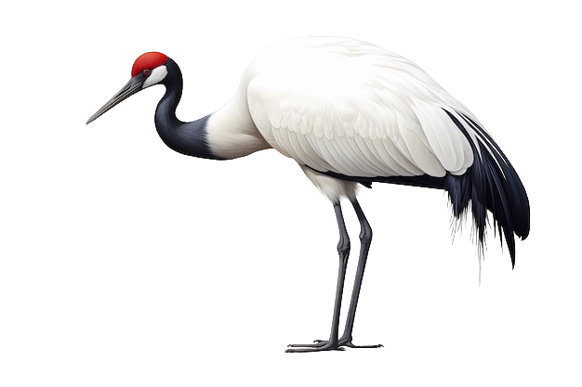
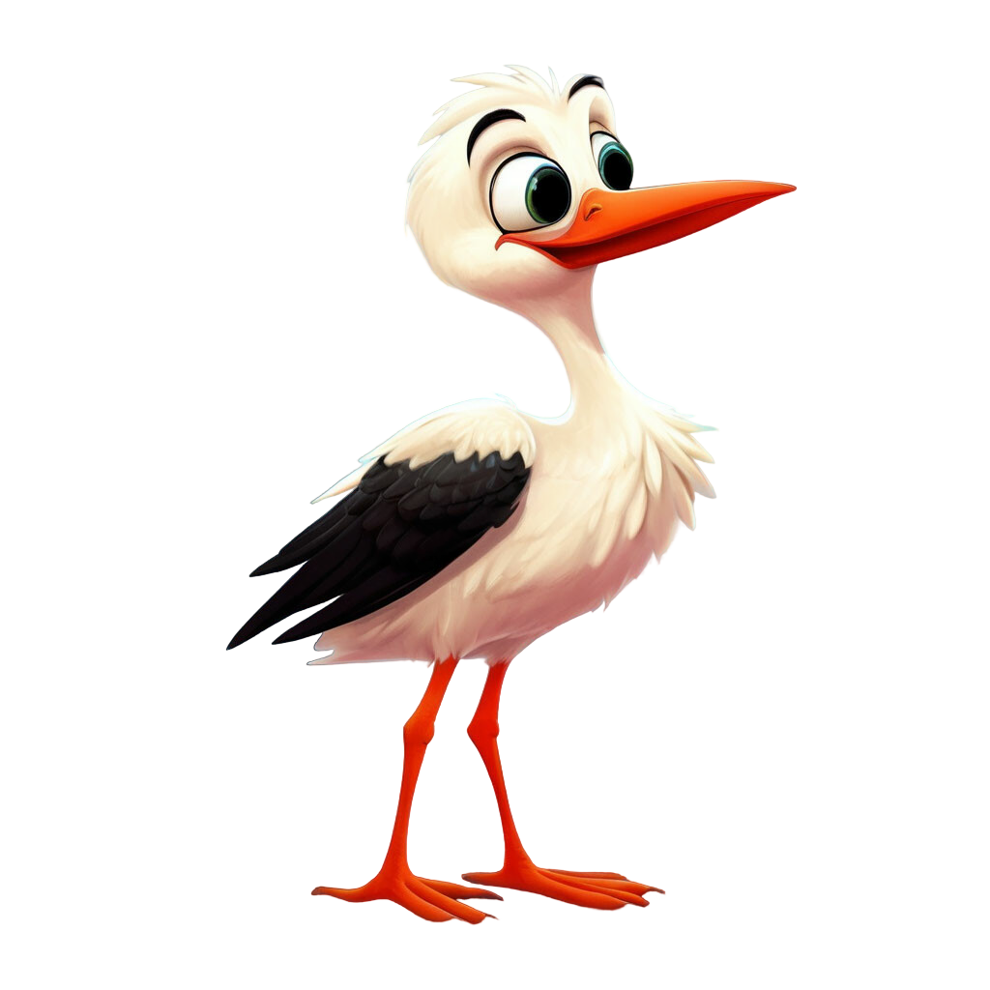
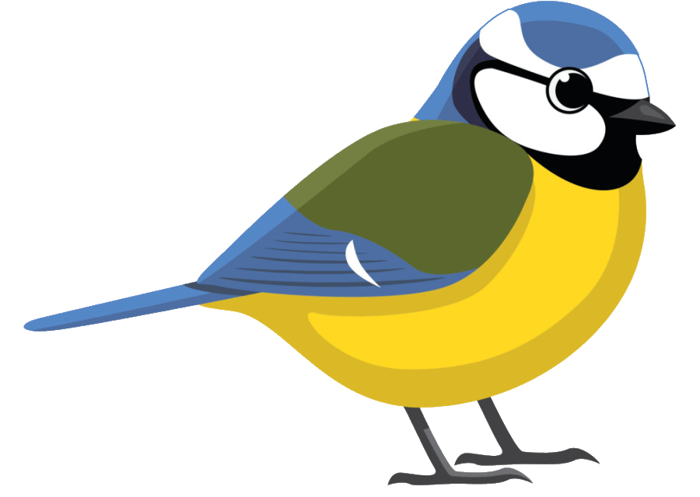
Синица: жёлтая грудка, подвижная, ест семечки.
Снегирь: красная грудка (у самцов), спокойный, любит рябину
Журавль: большой, длинные ноги, улетает на юг
Ворона: среднего размера, остаётся зимовать, очень умная
Сравниваем наших пернатых друзей
Привет! Я аист Пёрышко, моё задание на сравнение. Ты справишься!
Клик
Ворона
Журавель
Синица
Снегирь

Slide 9

«Познавательная информация»
Большинство видов перелетных птиц летают стаей в форме клина. Во главе стаи летит самая умная и опытная птица - вожак стаи. Когда он совершает мах крылом за ним образуется завихрения воздуха и восходящие потоки, а значит летящие за ним птицы могут воспользоваться этой подъемной силой. Благодаря этому каждая птица экономит до 25% энергии за перелёт, а мощность полета всей стаи возрастает на 70%.
Интересный факт.
Многим знаком крик от летящей стаи. На самом деле это звуковой стимулирующий сигнал от птиц, летящих в конце стаи, летящим впереди вожакам.
Сейчас я расскажу почему птицы летят клином?

Slide 10
«Лабиринт»
«Помоги журавлю долететь до юга»

Slide 11
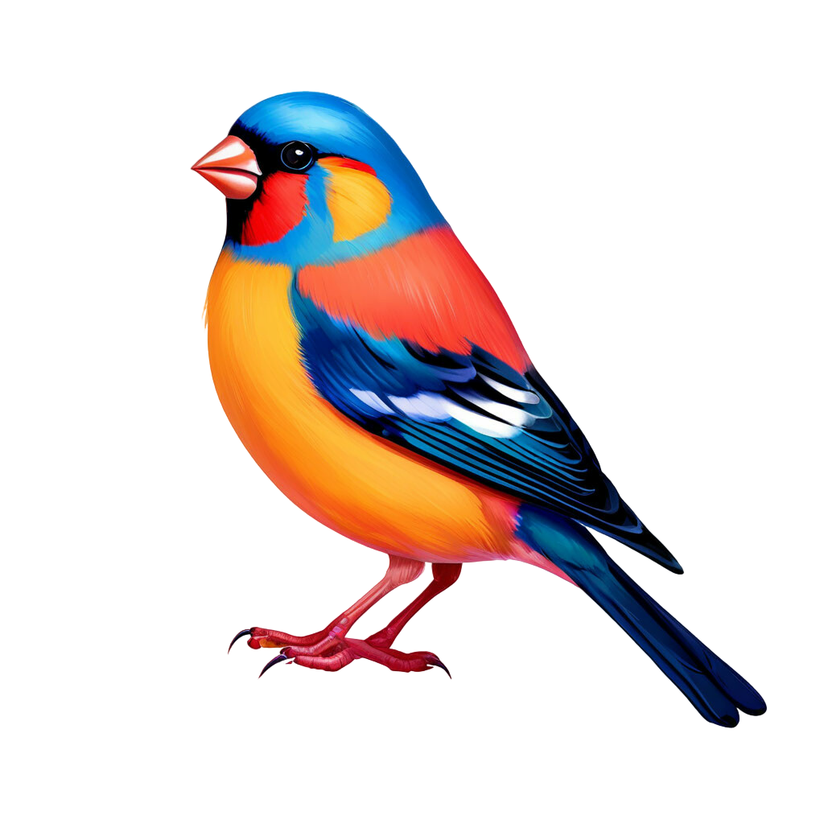
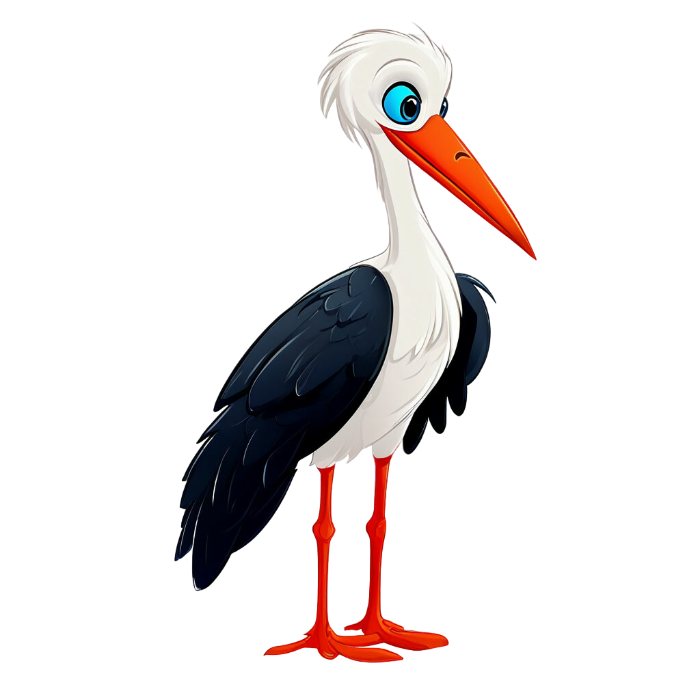
«Загадки»
Привет! Я Весельчак, я приготовил загадки про птиц.
Сам оранжев, как закат,
Клюв короткий – сильный хват.
Плывет по небу, как кораблик
Называют его…
Зяблик
Прилетает к нам с теплом,
Путь проделав длинный,
Лепит домик под окном
Из травы и глины.
Ласточка
В небе осенью курлычут,
За собою в небо кличут.
Долго манят нас вдали…
Кто, скажите?
Журавли

Slide 12


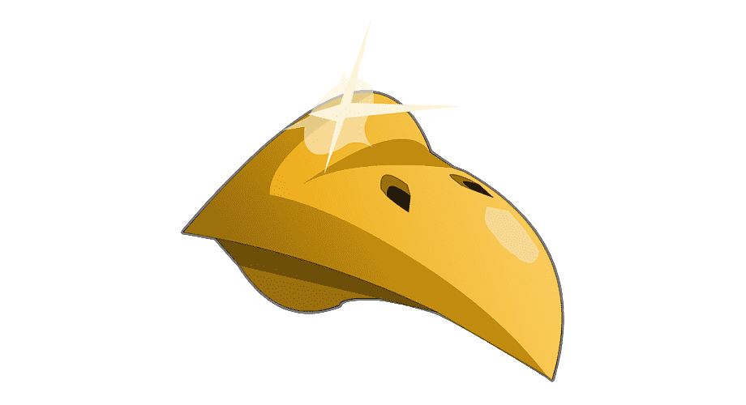

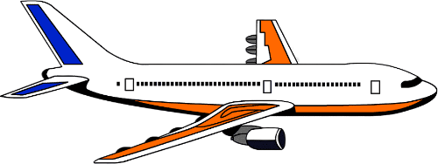
«Составь предложение»
Давай составим предложение, например: «Скворец улетел в тёплые края»

Slide 13
УРА! Ты справился со всеми заданиями и помог нам. Спасибо!

